Slide 1
Les complications urinaires des traumatismes du bassin
Dr BAIT

Slide 2
Plan
Définition
objectifs
Épidémiologie
Rupture de l’urètre postérieur
traumatisme de la vessie
Conclusion

Slide 3
Définition
Les complications urinaires des fractures du bassin constituent une pathologie grave survenant souvent chez des patients jeunes et pouvant mettre en jeu le pronostic vital, l’avenir mictionnel et sexuel du patient
Elles intéressent le bas appareil urinaire soit la vessie, soit l’urètre, et parfois les deux en même temps.

Slide 4
objectifs
À l’issue de ce cours: l'étudient doit être capable:
De connaitre les circonstances et le mécanisme du traumatisme urétral et vésical
De faire le dg d’une rupture de l’urètre postérieur
D’adopter une démarche thérapeutique en urgence en connaissant les gestes à proscrire devant la suspicion d’une plaie urétrale ou vésicale

Slide 5
épidémiologie
Les ruptures de l’urètre postérieur représentent 5-10% des complications des fractures graves du bassin.
Cette fréquence est analogue à celle de la vessie.
Les lésions urétrales sont souvent associées à celles de la vessie dans 1-6% des cas.
Étiologie: AVP +++, avec choc violent
Lésions abdominales et orthopédiques associées,
Âge : 18-50 ans la couche active de la société
Sexe : Les hommes sont les plus touchés.
Urètre court et mobile chez la femme

Slide 6
Rupture de l’urètre postérieur

Slide 7
Définition
Toute solution de continuité totale ou partielle de l’urètre postérieur secondaire le plus souvent traumatisme du bassin, pouvant compromettre l’avenir mictionnel et sexuel du patient ,

Slide 8
Rappel anatomique
L’urètre masculin est composé de deux segments:
1) l’urètre postérieur: portion initiale relativement fixe par ses connexions avec l’aponévrose pelvienne on distingue:
- Urètre prostatique: traverse la prostate située en arrière de la symphyse pubienne dont il est fixé par le ligament pubo-prostatique
- Urètre membraneux: traversé par l’ aponévrose moyenne du périnée et constitue une zone de faiblesse,
2) l’urètre antérieur: portion finale et mobile rarement exposé au traumatisme

Slide 9
Représentation schématique des différents segments urétraux sur une coupe sagittale du petit bassin. a. Urètre antérieur ; b. urètre postérieur ; 1. pubis ; 2. vessie ; 3. col vésical ; 4. prostate ; 5. urètre prostatique ; 6. sphincter strié de l’urètre ; 7. urètre membraneux ; 8. urètre spongieux (contenu dans le corps spongieux).(Bensalah, Manunta et al. 2006)

Slide 10
Mécanisme
- Le plus souvent un mécanisme indirect suite a un traumatisme du bassin:
L’urètre postérieur étant fixe et ne pouvant suivre le déplacement notamment en cas de disjonction de la SP ou fracture du cadre obturateur avec déplacement important : il se produit alors un effet d’arrachement et de cisaillement ou de guillotine sur l’urètre postérieur par étirement de l’AMP.
- Le mécanisme direct est rare: embrochage de l’urètre par une esquille osseuse.

Slide 11
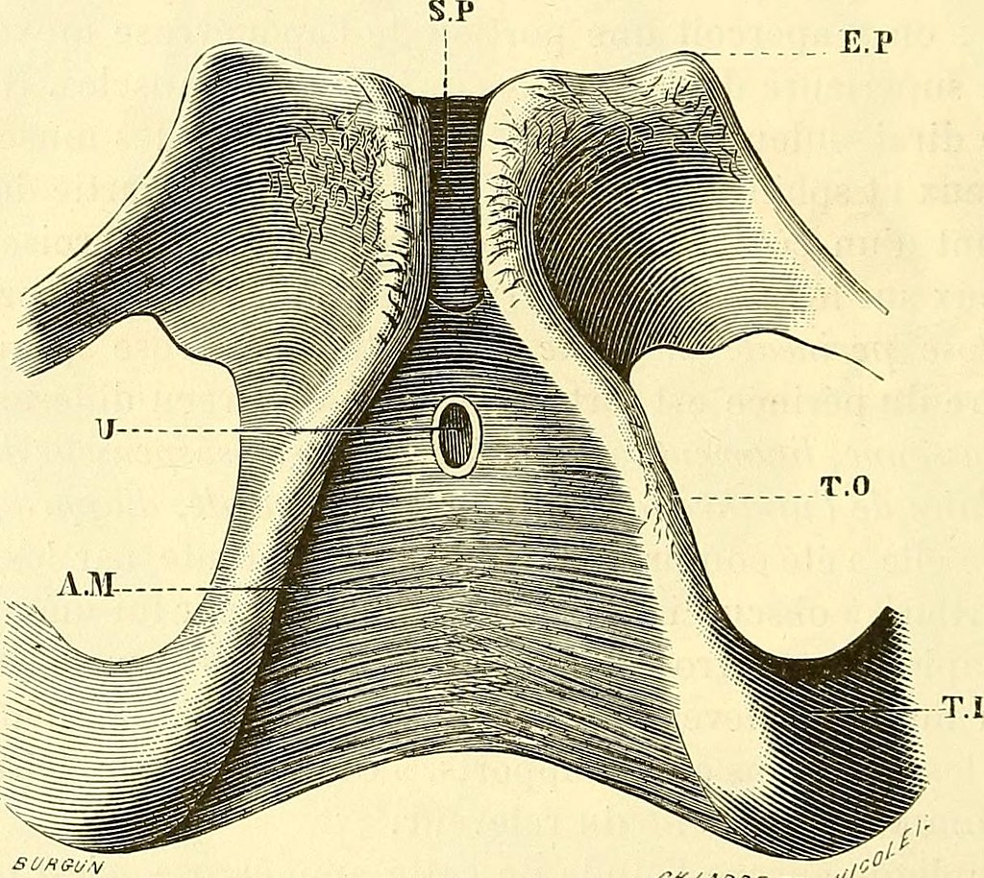

Slide 12
Les lésions
Urétrale soit:
- complété avec un degré variable de décalage
-incomplète par l’existence d’un pont inter-urétrale et qui peut se Totalise par un sondage urétral intempestive.
Associés:
- désinsertion du bloc vésico prostatique en cas de rupture du ligament pubo prostatique,
- sphinctérienne: lésion du sphincter strié garant de la continence urinaire.

Slide 13
Chez la femme : l’urètre est court de 3 à 4 cm, et descend de la vessie pour traverser le plancher pelvien et s’ouvrir directement dans le périnée. ce qui explique son atteinte exceptionnelle.

Slide 14
CAT proprement dite
Nous sommes amené a examiner dans le cadre de l’urgence un patient traumatisé du bassin victime d’un accident de la voie publique.
02 situations cliniques peuvent se présenter:
Patient inconscient en état de choc: entamer dans l’immédiat des mesures de réanimations d’urgence ,rechercher une lésion vitale thoraco-abdominale qui fera passer la RUP en second plan: la règle a respecté et de ne pas sonder la vessie sans avoir éliminé une lésion urétrale.

Slide 15
b) Patient conscient et stable sur le plan hémodynamique:
- Interrogatoire va préciser :
Les circonstance et mécanisme de l’accident
Heure de la dernière miction et l’aspect des urines,
Doit rechercher les antécédents pathologiques du patient
l’examen physique complet:
Une RUP est suspectée devant la présence :
- urétrorragie
- empâtement douloureux hypogastrique avec GV( ce GV peut manqué en cas rupture vésicale associée,

Slide 16
- hématome périnéal en aille de papillon d’apparition tardive liée a la rupture des éléments vasculaires traversant l’aponéphrose pelvienne cet hématome peut atteindre, l’hypogastre, les OGE, voire même les faces internes des cuisses.
Le TR: peut montrer un empâtement douloureux voire une impression de prostate ascensionnée suite a la rupture du ligament pubo prostatique.

Slide 17
Science Direct
Traumatisme de l'urètre : Science Direct

Slide 18
Examens complémentaires:
Échographie: pour éliminer un traumatisme des organes intra- péritonéaux et préciser l’état du haut appareil urinaire et du réservoir vésical qui peut être refoulée et ascensionné par l’hématome. Elle permet de guider le cathétérisme sus- pubien en cas de vessie pleine.

Slide 19
• TDM abdomino-pelvienne: complète le bilan lésionnel échographique, elle affirme la rupture vésicale, en montrant la fuite de produit de contraste.
• Radiographie du bassin: qui montre souvent une fracture du bassin et en apprécie le type et le déplacement

Slide 20
UCRM est demandée entre le 4 eme et le 7eme jour après le traumatisme avec beaucoup d’asepsie, elle consiste à injecter 25 à 30 ml de produit de contraste avec une pression basse à travers une sonde de folley insérée dans la fossette naviculaire, les clichée sont pris en oblique pour une meilleure analyse de l’urètre, on complète l’examen par des clichés per-mictionnels. Schématiquement elle montre deux possibilités:
- Rupture totale
- Rupture partielle.

Slide 21
La question importante a laquelle il faudra répondre: le patient peut il uriner spontanément ou pas.

Slide 22
Le patient urine et les urines sont claires: le risque d’avoir une plaie urétrale est minime une simple surveillance suffit
Le patient urine et les urines hématiques: cette hématurie attire l’intention sur son origine urologique interdisant toute manœuvre endo urétrale doit faire suspecté une lésion urétrale ,vésicale ou rénale associée.
Absence d’urine:
- sans GV: cela doit faire suspecter une rupture vésicale
- présence de GV:qui sera soulagé non pas par le sondage qui est proscrit, mais par une cystostomie a minima.

Slide 23
Mise en place d’un cathéter sus-pubien ou parfois une cystostomie chirurgicale.
Intérêts :
Elle évite l’extravasation de l’urine
Elle protège les espaces celluleux pelviens
Elle évite l’infection de l’hématome

Slide 25
Traitement
Traitement des lésions urétrales dans un second temps (5ème -15ème jour) après traitement des lésions abdominales et/ou vésicales et stabilisation des fractures osseuses : Réalignement endoscopique (absence d'incontinence ou d'impuissance iatrogène et le fait que l'option chirurgicale ne soit pas compromise) (Moudouni SM et al, Urology 57 :628-632, 2001).
6. Complications : • Sténose urétrale • Impuissance

Slide 27
Anastomose uréthro-uréthrale dite Urétrorraphie término-terminale: suture bout à bout des extrémités urétrales si les extrémités urétrales sont de bonne qualité et bien vascularisées. o Urétroplastie cutanée : remplacement du canal urétral par un lombeau cutanée intercalé entre les deux extrémités urétrales.

Slide 28
Les traumatismes de la vessie

Slide 29
Les lésions vésicales sont présentes dans 5 à 10% des fractures du bassin
Trois mécanismes :
Embrochage par un fragment osseux
Rupture du ligament pubo-vésical
Rupture par coup sur vessie distendue (décélération)

Slide 30
Etiologie :
Accidents de la voie publique. ++++
Autres : les accidents du travail, les accidents sportifs ...etc.
Mécanisme lésionnel :
Le traumatisme direct abdominal ou symphysaire sur vessie pleine,
étirement ou rupture des ligaments pubo vésicales
Perforation vésicale par fragments osseux spiculés
La gravité des traumatismes de la vessie est liée à la présence des lésions concomitantes notamment digestives, vasculaires et urétral.

Slide 31
Diagnostic positif
L’examen clinique doit être complet comme c’est la règle chez un patient polytraumatisé.
Un traumatisme vésical est suspecté devant :
Une hématurie macroscopique exceptionnellement microscopique
Douleur sus pubienne
Impossibilité d’uriner
Rechercher une voussure sus-pubienne, une défense abdominale un hématome pelvi périnéal.
Toucher rectal: prostate en place

Slide 32
Examens complémentaires :
1. cystographie:
Examen de référence en cas de suspicion de traumatisme vésical.
Avantage : facilité de réalisation, temps réduit
Doit être réaliser avec précaution : lésion urétrale associée +++
Principe : Trois clichés :
1er cliché : avant opacification.
2eme cliché : phase de remplissage vésical.
3eme cliché : après vidange vésicale à la recherche d’une lésion vésicale postérieure passée inaperçue lors du remplissage.
extravasation du produit de contraste en dehors de la vessie

Slide 33
Examens complémentaires :
2. uroscanner:
Bilan lésionnel multi organes précis et simultané aboutissant à une prise en charge opératoire précoce.
D’apprécier l’état du haut appareil;
D’objectiver le passage du produit de contraste dans la cavité péritonéale ou dans l’espace para-vésical

Slide 34
Stadification
Contusion :
Lésion sans solution de continuité de la paroi vésicale
Rupture intra péritonéale :
extravasation du produit de contraste vers le péritoine réalisant une véritable péritonéographie.
Rupture extra péritonéale :
la plus fréquente
extravasation de produit de contraste dans l’espace de Retzius, péri vésical ou pré sacré
Rupture interstitielle :
Correspond à une atteinte intra murale à séreuse intact
prise de contraste intra pariétale vésicale sans extravasation

Slide 35
Traitement:
La prise en charge initiale comprend le plus souvent la réanimation chirurgicale, la stabilisation du patient et le traitement des lésions associées mettant en jeu le pronostic vital
Le traitement des lésions vésicales se fait en fonction de la classification radiologique.

Slide 36
Traitement:
1, Contusion vésicale :
Pas de traitement spécifique
Mettre en place une sonde urinaire avec système de lavage en cas d’hématurie macroscopique.
2, Rupture interstitielle :
Mettre en place une sonde urinaire pendant 10-15 jours parce qu’il peut s’agir d’une petite perforation bouchée par un caillot sanguin une contracture détrusorienne ou de la graisse.

Slide 37
Traitement:
Rupture intra péritonéale :
Prise en charge chirurgicale immédiate par laparotomie médiane
Evacuation de l’urine et des caillots sanguins.
Exploration des viscères intra abdominaux.
Le site de rupture vésical est fermé en deux plans après parage des tissus contus
Drainage urinaire par une sonde trans urétrale
Rupture extra péritonéale :
En l’absence de complications, un drainage par une sonde trans urétrale de gros calibre (double courant si hématurie majore avec caillotage important).
Réparation chirurgicale en cas de lésions associées :
Rupture mixte : elles sont à traiter comme une rupture intra péritonéale.

Slide 38
Conclusion
Contre indication au sondage vésical

